Slide 1
«Как помочь детям подготовиться к экзаменам?»

Slide 2
Экзамен- самый ответственный период жизни каждого старшеклассника. Именно на экзамене подводиться итог учебной деятельности каждого учащегося. Чтобы успешно сдать экзамен, к нему необходимо хорошо подготовиться. Поэтому родителям важно создать в семье благоприятные условия.

Slide 3
Режим дня
Рекомендуем сутки разделить на три части

Slide 4
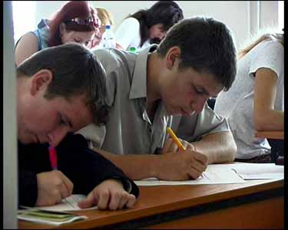
Режим дня
Подготовка к экзаменам в школе и дома-8 часов

Slide 5
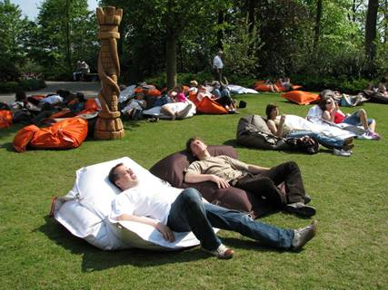
Режим дня
Спорт, прогулки на свежем воздухе- 8 часов

Slide 6
Режим дня
Сон- не менее 8 часов

Slide 7
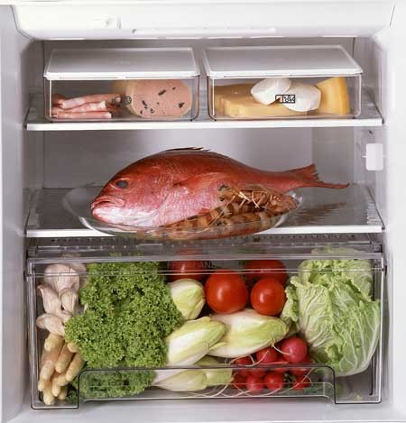
Питание
Рекомендуем правильно питаться. Питание должно быть3-4 разовым, калорийным, богатым витаминами.

Slide 8
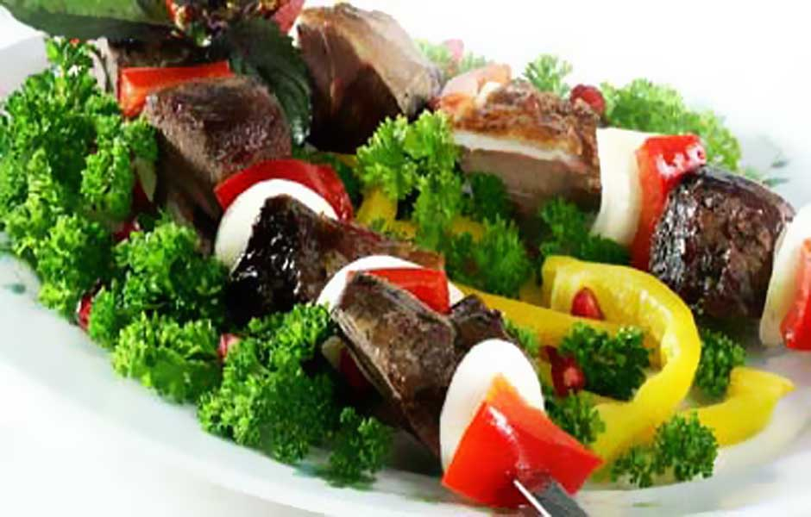
Питание
Полезно употреблять в пищу шоколад, овощи, фрукты, рыбу, мясо.

Slide 9
Питание
Для улучшения памяти: морковь с растительным маслом, ананасовый сок.
Для концентрации внимания: половинка репчатого лука в день.
Для творческого озарения: чай из тмина (2 чайные ложки семян на чашку).
Для успеха в изучении наук: капуста и лимон.
Для хорошего настроения: бананы – «фрукты счастья»

Slide 10
УСЛОВИЯ ПОДДЕРЖКИ РАБОТОСПОСОБНОСТИ
Чередовать умственный и физический труд;
Беречь от переутомления глаза, давать им отдых, переключать внимание;
Минимум телевизионных передач и работы за компьютером;
Стимулировать познавательные способности при помощи упражнений;
Поднять настроение и наполнить себя свежей силой при помощи дыхательных упражнений

Slide 11
Место для подготовки к экзаменам
Организуйте для ребенка место для подготовки к экзаменам. Поставьте на стол предметы в желтой и фиолетовой
тональности. Эти цвета повышают активность, работоспособность.

Slide 12
Простые советы
Не повышайте тревожность ребенка
накануне экзаменов- это может отрицательно сказаться на результате. Ребенку всегда передается волнение родителей, и если взрослые в ответственный момент не могут справиться со своими эмоциями, то ребенок в силу возрастных особенностей может эмоционально «сорваться».

Slide 13
Простые советы
Не тревожьтесь об оценке, которую ребенок получит на экзамене, и не критикуйте ребенка после экзамена. Внушайте ребенку мысль, что полученная оценка не является совершенным измерением его возможностей.

Slide 14
Простые советы
Подбадривайте детей, хвалите их за то, что они делают хорошо. Повышайте их уверенность в себе, так как чем больше ребенок боится
неудачи, тем более вероятности допущения ошибок. Говорите чаще детям:
Ты у меня все сможешь
Я уверена , ты справишься с экзаменами
Я тобой горжусь
Чтобы не случилось ты для меня самый лучший

Slide 15
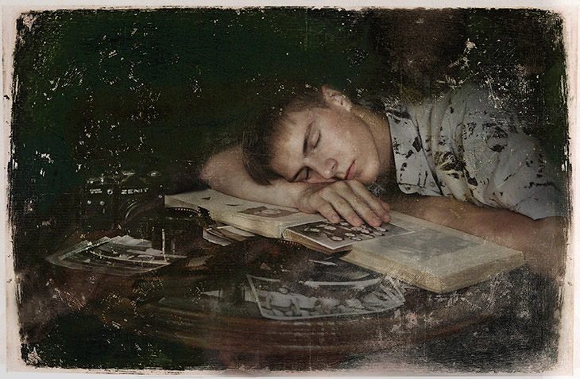
Простые советы
Наблюдайте за самочувствием ребенка, никто, кроме Вас, не сможет во время заметить и предотвратить ухудшение состояния ребенка, связанное с переутомлением. Контролируйте режим подготовки ребенка, не допускайте перегрузок, объясните ему, что он обязательно должен чередовать занятия с отдыхом.

Slide 16
Простые советы
Ознакомьте ребенка с методикой подготовки к экзаменам. Не имеет смысла зазубривать весь фактический материал, достаточно просмотреть ключевые моменты и уловить смысл и логику материала.

Slide 17
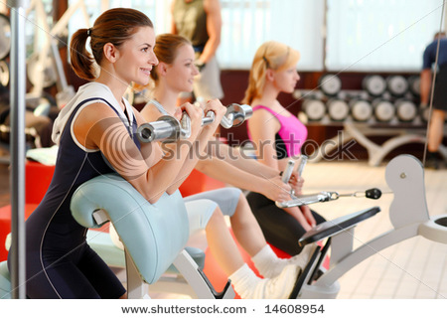
Способы снятия нервно- психического напряжения
Спортивные занятия

Slide 18
Способы снятия нервно- психического напряжения
Контрастный душ

Slide 19
Способы снятия нервно- психического напряжения
Мытье посуды

Slide 20
Способы снятия нервно- психического напряжения
Смотреть на горящую свечу

Slide 21
Способы снятия нервно- психического напряжения
Покричать то громко, то тихо
Вдохнуть глубже до 10 раз
Скомкать газету и выбросить ее

Slide 22
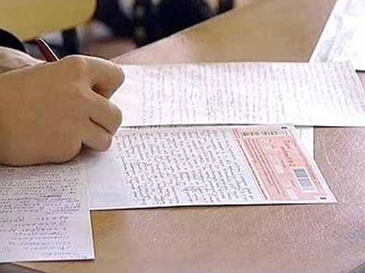
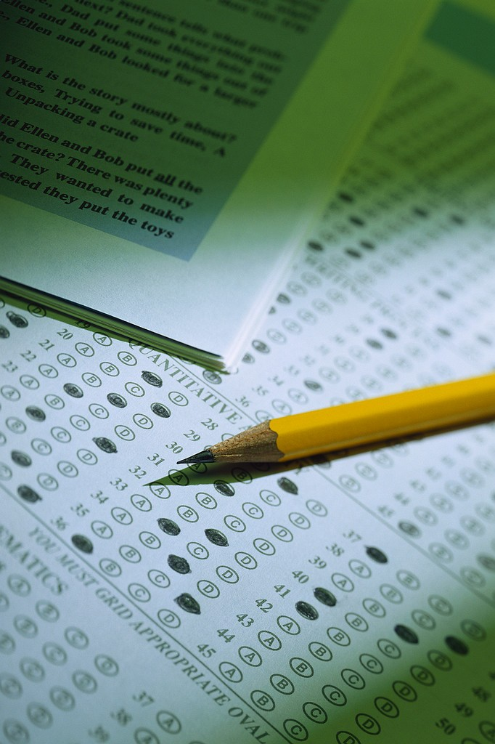
Накануне экзамена
Обеспечьте ребенку полноценный отдых, он должен отдохнуть и как следует выспаться.

Slide 23
Что думают об экзаменах наши дети
Откровенно говоря, когда я думаю о предстоящих экзаменах …
Переживаю-2
Не переживаю-3
Предполагаю, что завалю-2
Становится страшно-2
Понимаю, что к ним надо готовиться-4
Понимаю, что пара готовить шпаргалки-1
Волнуюсь-2
Надеюсь сдам хорошо-1
Становится плохо-1
Я думаю что за месяц еще приготовлюсь-1
У меня начинается икота-1

Slide 24
Что думают об экзаменах наши дети
Откровенно говоря, когда я готовлюсь к экзаменам …
Я учу и учу-3
Я все запоминаю-1
Я не боюсь его сдавать-2
Я знаю что делаю-1
Я ни о чем не думаю-3
Я понимаю, что делаю это для себя-1
Я думаю что сдам их хорошо-3
Мне становиться страшно-2
Мне мешает лень-1
У меня болит голова-2
Я хорошо решаю все задания-1

Slide 25
Что думают об экзаменах наши дети
Я хотел бы узнать, как во время экзаменов…
сосредоточиться и ничего не забыть-6
можно списать-4
можно похитрить-2
можно обмануть-2
не трястись и написать на «5»-2
рассказать, написать все верно-1
правильно решить пример-1
можно выйти-1
сделать так, чтобы мне не мешали-1

